Slide 1
Imágenes (Matrices Tridim.) ( Matlab )
Fundamentos de Programación Científica
Delio Augusto Aristizábal Martínez
Docente
2017-2

Slide 2
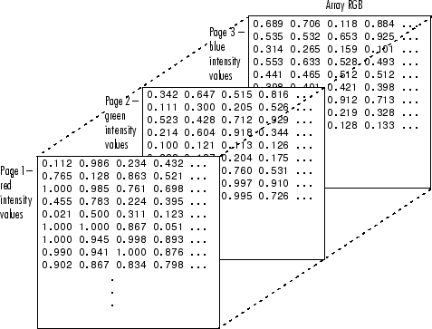
Imagenes
Matlab dispone de comandos especiales para trabajar con imágenes de diversos formatos (pgm, ppm, gif, png, . . . ).
imread Lee una imagen en color o escala de grises.
IM = imread(filename)
La imagen es almacenada en la matriz IM. Las imágenes en escala de grises se almacenan en matrices bidimensionales del mismo tamaño que la imagen, mientras que en las imágenes en color, la matriz es tridimensional ya que cuenta con una submatriz del mismo tamaño que la imagen en cada canal RGB. Si los colores de la imagen están indexados (por ejemplo las imágenes con formato gif), la lectura de la imagen se realiza de la siguiente forma: [IM map] = imread(filename) donde map es una matriz que almacena el mapa de colores de la imagen leida

Slide 3
Imagenes
imread(' path' );
Para leer una imagen en matlab
imshow( imagen_var );
Para visualizar una imagen:
mwrite( imagen_var, path + nombreArchivo )
Escribe una imagen a fichero.
imwrite(IM, filename) Si el fichero incluye la extensión no es necesario indicar el formato de la imagen. Para mostrar una imagen por pantalla, Matlab dispone de las funciones image e imagesc. Su sintaxis es: image(IM)
imagesc(IM) donde IM se corresponde con una matriz que representa una imagen. Si no se especifica ningún mapa de colores, Matlab utilizará el mapa por defecto. Matlab dispone de varios mapas de colores aunque también es posible utilizar un mapa de colores leído en una imagen o definido por el usuario. Para especificar el mapa de colores se utiliza el comando colormap: colormap(map) imagesc es similar a image salvo que escala la imagen para utilizar el mapa de colores completo.
figure; imshow(imagen_var); pixval on;
Permite ver los valores de cada uno de los pixeles en la imagen:

Slide 4
Imagenes
%% Separar Colores por intensidad de participación %%
imagenOrig = imread('lena2.jpg');
[x,y,z] = size(imagenOrig);
imagenR = uint8( imagenOrig( :, :, 1 ) );
figure; imshow(imagenR); title('Intensidad del Rojo');
imagenG = uint8( imagenOrig(:, :, 2 ) );
figure; imshow(imagenG); title('Intensidad del Verde');
imagenB = uint8( imagenOrig(:, :, 3 ) );
figure; imshow(imagenB); title('Intensidad del Azul');
%% Cargar Original %%
imagenOrig = imread('lena.jpg');
figure
imshow(imagenOrig)
%% Ver Colores por intensidad de participación %%
imagenRoj = uint8(zeros(x,y,z));
imagenRoj( :, :, 1 ) = imagenOrig( :, :, 1);
figure; imshow(imagenRoj); title('Participación del Rojo en la imagen');
imagenGre = uint8(zeros(x,y,z));
imagenGre( :, :, 2 ) = imagenOrig( :, :, 2);
figure; imshow(imagenGre); title('Participación del Verde en la imagen');
imagenBlu = uint8(zeros(x,y,z));
imagenBlu( :, :, 3 ) = imagenOrig( :, :, 3);
figure; imshow(imagenBlu); title('Participación del Azul en la imagen');
ImagenFinal = imagenRoj + imagenGre + imagenBlu;
figure; imshow(ImagenFinal); title('Suma de las capas en la imagen');

Slide 5
Imagenes
imagenOrig = imread('lena.jpg');
%%%%%%%%%% method 1 %%%%%%%%%
tic
imagenGris1= imagenOrig(:,:,1)*0.299 + imagenOrig(:,:,2)*0.5870 + imagenOrig(:,:,3)*0.1140;
figure; imshow(imagenGris1); title('Imagen del gris en escala de grises (Por capas)');
toc
%%%%%%%%%%%%%%%%%%%%%%%%%%%%%%
%%%%%%%%%% method 2 %%%%%%%%%
tic
[x,y,z]=size(imagenOrig);
for(i=1:1:y)
for(j=1:1:x)
imagenGris2(i,j) = imagenOrig(i,j,1)*0.299 + imagenOrig(i,j,2)*0.5870 + imagenOrig(i,j,3)*0.1140;
end
end
figure; imshow(imagenGris2); title('Imagen del gris en escala de grises (Por puntos)');
toc
%%%%%%%%%%%%%%%%%%%%%%%%%%%%%%

